Slide 1

WelcomeScreen

Slide 2
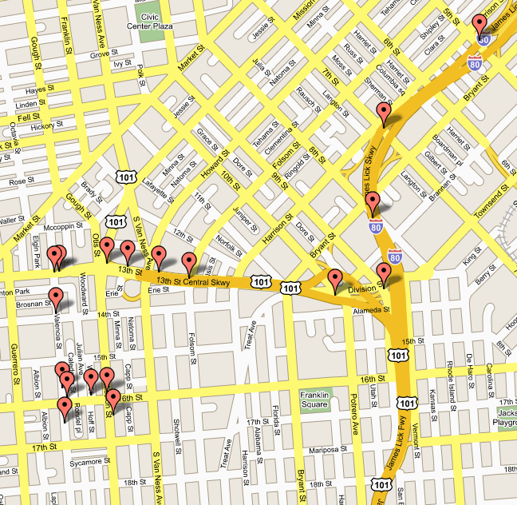
Byt vy från ena campus till det andra
Visa publista
Centrera
Byt Campus
Publista
En tryckning på en pub på kartan visar info om puben
Rekommendera appen till en vän
Satellit/Karta
Ändra vy
Inställningar
Tipsa vän
MainActivity

Slide 3






Byt Campus
Pub Checklista
Kajsabaren
Gasquen
Hubben
Väg & Vatten
Zaloonen
Kemi
Etc...
PubList

Slide 4
Kajsabaren (ex)
Öppettider: 16:00-01:00
Hus: EDIT
(Kötid: lång)
Specialitet: Öl
Mer info
Hitta hit!
Visa på karta
PubList

